Slide 1
ỦY BAN NHÂN DÂN QUẬN LONG BIÊN
TRƯỜNG MẦM NON ĐỨC GIANG
`
Đề tài: Đếm đến 5, nhận biết nhóm có 5 đối tượng, nhận biết số 5
HOẠT ĐỘNG LÀM QUEN VỚI TOÁN
Lứa tuổi: MGN 4-5 tuổi
Giáo viên: Lê Thị Hồng Hạnh
Năm học: 2023- 2024

Slide 2
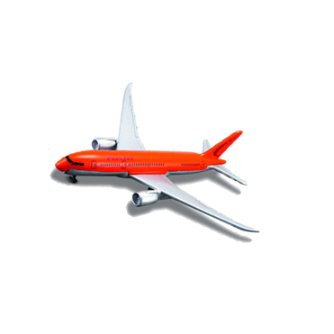
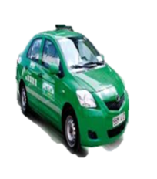
3 hình dưới đây mỗi hình có số lượng là bao nhiêu?
3
4
2

Slide 3
Phần 2
Đếm đến 5, nhận biết nhóm
có 5 đối tượng, nhận biết số 5

Slide 4
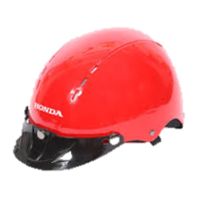
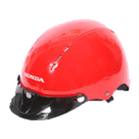
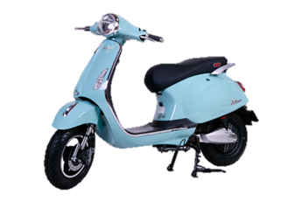
+ Số xe máy và số mũ bảo hiểm số nào nhiều hơn? Và nhiều hơn là mấy? Vì sao?
+ Số xe máy và số mũ bảo hiểm số nào ít hơn? Và ít hơn là mấy?Vì sao?

Slide 5
Muốn số mũ bảo hiểm bằng số xe máy chúng ta phải làm như thế nào?
Cách 1: Bớt đi 1 chiếc xe máy
4

Slide 6
Muốn nhóm mũ bảo hiểm bằng nhóm xe máy chúng ta phải làm như thế nào? + Cách 1: Bớt đi 1 chiếc xe máy
+ Cách 2: Thêm 1 mũ bảo hiểm
5

Slide 7
5

Slide 8
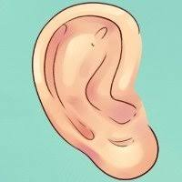
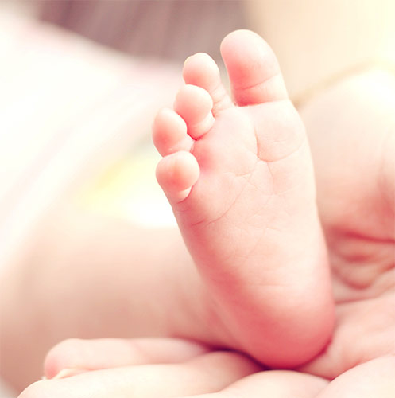
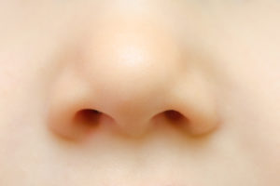
Trò chơi : "Thi xem ai nhanh" Tìm bộ phận nào có số lượng là 5?

Slide 9
Trò chơi : "Thi xem ai nhanh"

Slide 10
TRÒ CHƠI AI TINH MẮT

Slide 11
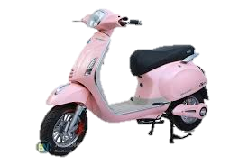
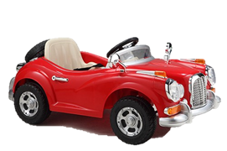
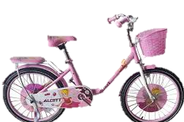
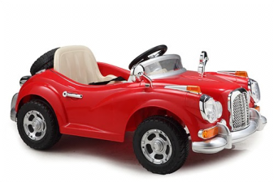
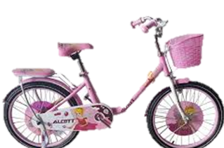
Bé hãy tìm PTGT nào có số lượng là 5?

Slide 12
Bé hãy tìm PTGT nào có số lượng là 5?
1
5
2
3
4
5

Slide 13
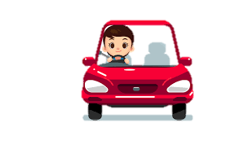
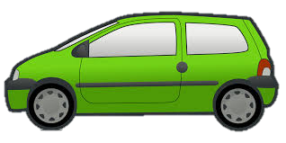
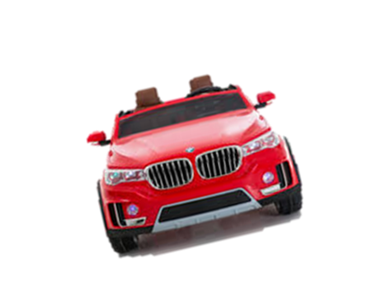
1
4
2
3
5

Slide 14
XIN CHÀO VÀ HẸN
GẶP LẠI!

